Slide 1

CARZONE SARL
COTONOU - BENIN
FORMATION CARZONE OPS
Comptabilité (COMPTA, ASSISTANTE_COMPTABLE, COMPTA_GARAGE, RF)
Facturation, encaissements, dépenses et contrôles
Support de formation des équipes
Version de travail - 2026
DRIVE YOUR DREAM

Slide 2
FORMATION CARZONE
Sommaire
• Les deux périmètres comptables : Showroom et Garage
• Rappel de connexion
• Tableau de bord financier
• Procédure : du devis confirmé à la facture ou au bon de livraison
• Procédure : enregistrer un règlement
• Procédure : annuler un document (motif obligatoire)
• Procédure : superviser les coûts d'intervention garage
• Sécurité et confidentialité
• Erreurs fréquentes
• Exercice guidé
• Récapitulatif et contacts
CARZONE SARL - Formation
02

Slide 3
FORMATION CARZONE
Objectifs pédagogiques
• Comprendre la séparation entre comptabilité Showroom et comptabilité Garage.
• Savoir transcrire un devis confirmé en bon de livraison ou en facture normalisée.
• Savoir enregistrer un règlement et une dépense.
• Savoir appliquer la règle du motif obligatoire pour toute annulation.
CARZONE SARL - Formation
03

Slide 4
FORMATION CARZONE
Les deux périmètres comptables
• Showroom : vente de véhicules neufs. Numérotation des bons de livraison : BL-SHW-.
• Garage : atelier SAV, pièces, prestations. Numérotation : BL-GAR-.
• COMPTA_GARAGE ne voit jamais les documents Showroom : cloisonnement volontaire.
• COMPTA et RF voient les deux périmètres (vue consolidée).
CARZONE SARL - Formation
04

Slide 5
FORMATION CARZONE
Rappel de connexion
1. https://carzone-sarl.vercel.app/login
2. Email + mot de passe du compte de test.
3. Se connecter.
CARZONE SARL - Formation
05

Slide 6
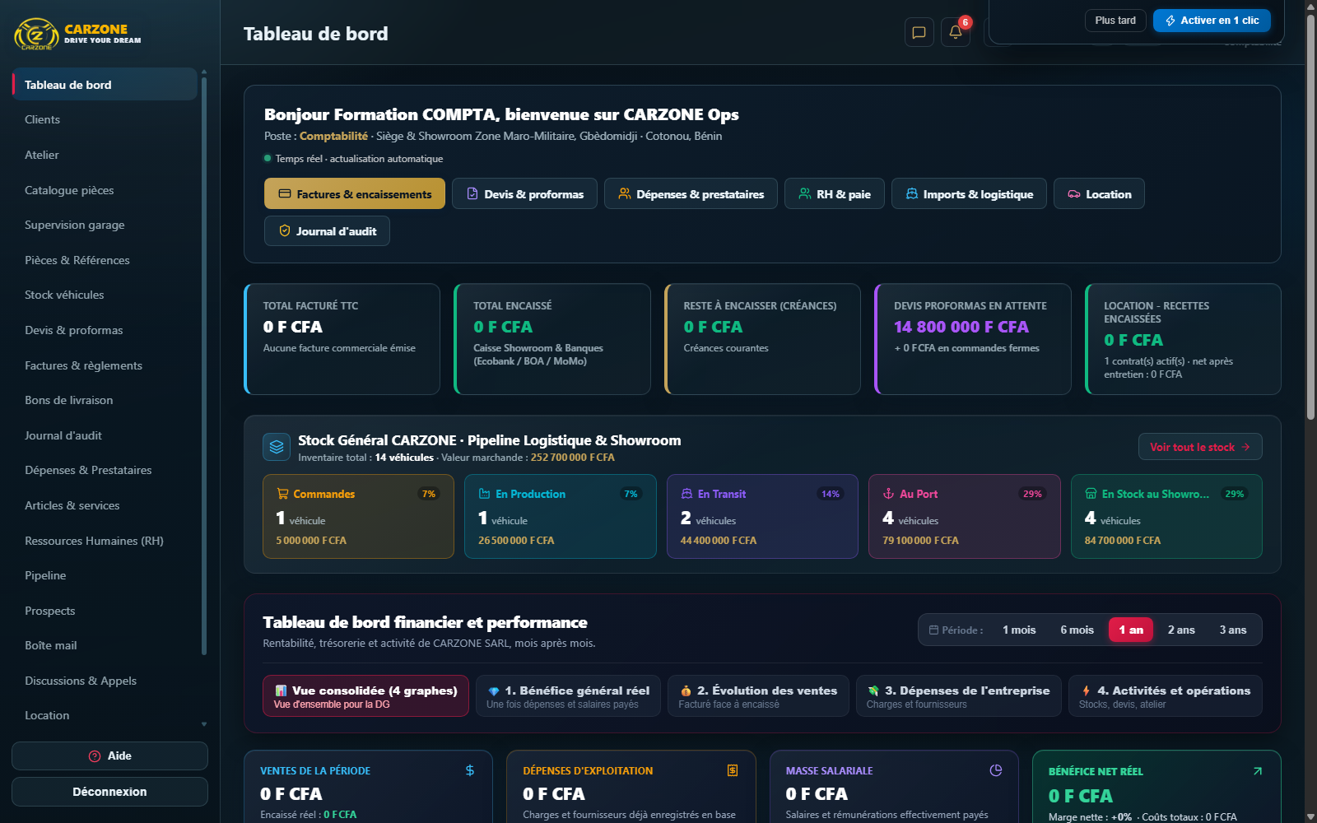
FORMATION CARZONE
Le tableau de bord financier
• Indicateurs : facturé TTC, encaissé, créances à recouvrer, devis en attente, dépenses d'exploitation.
Capture d'écran réelle de l'application
CARZONE SARL - Formation
06

Slide 7
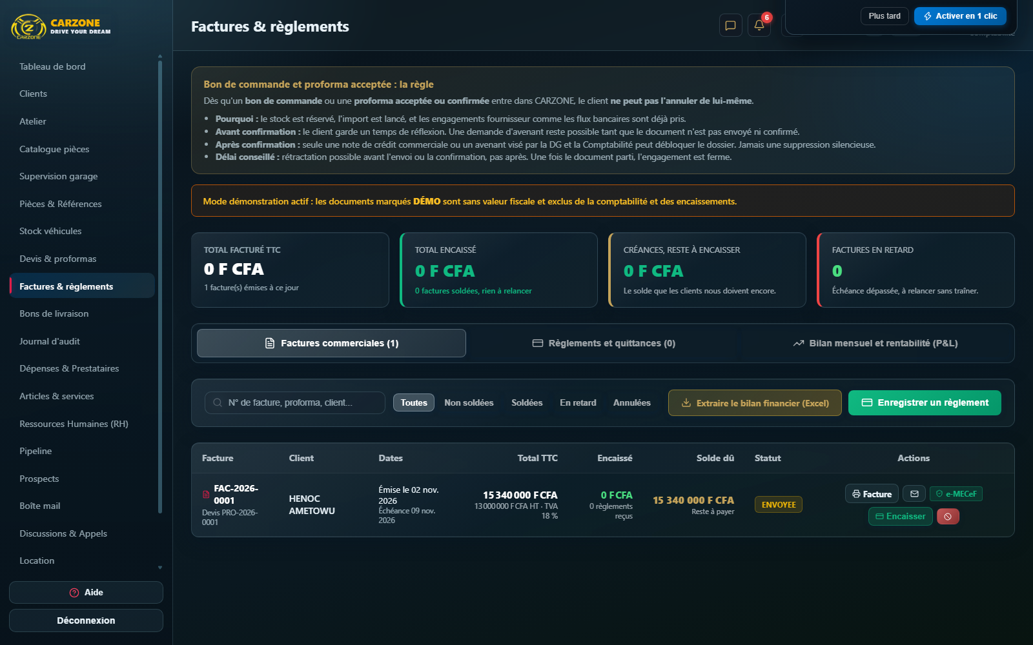
FORMATION CARZONE
Procédure : du devis confirmé à la facture
1. Menu Devis & proformas -> repérer un devis "Commande confirmée".
2. Choisir la transcription : bon de livraison interne (non fiscal) ou facture normalisée (fiscale, certification MECeF).
Capture d'écran réelle de l'application
CARZONE SARL - Formation
07

Slide 8
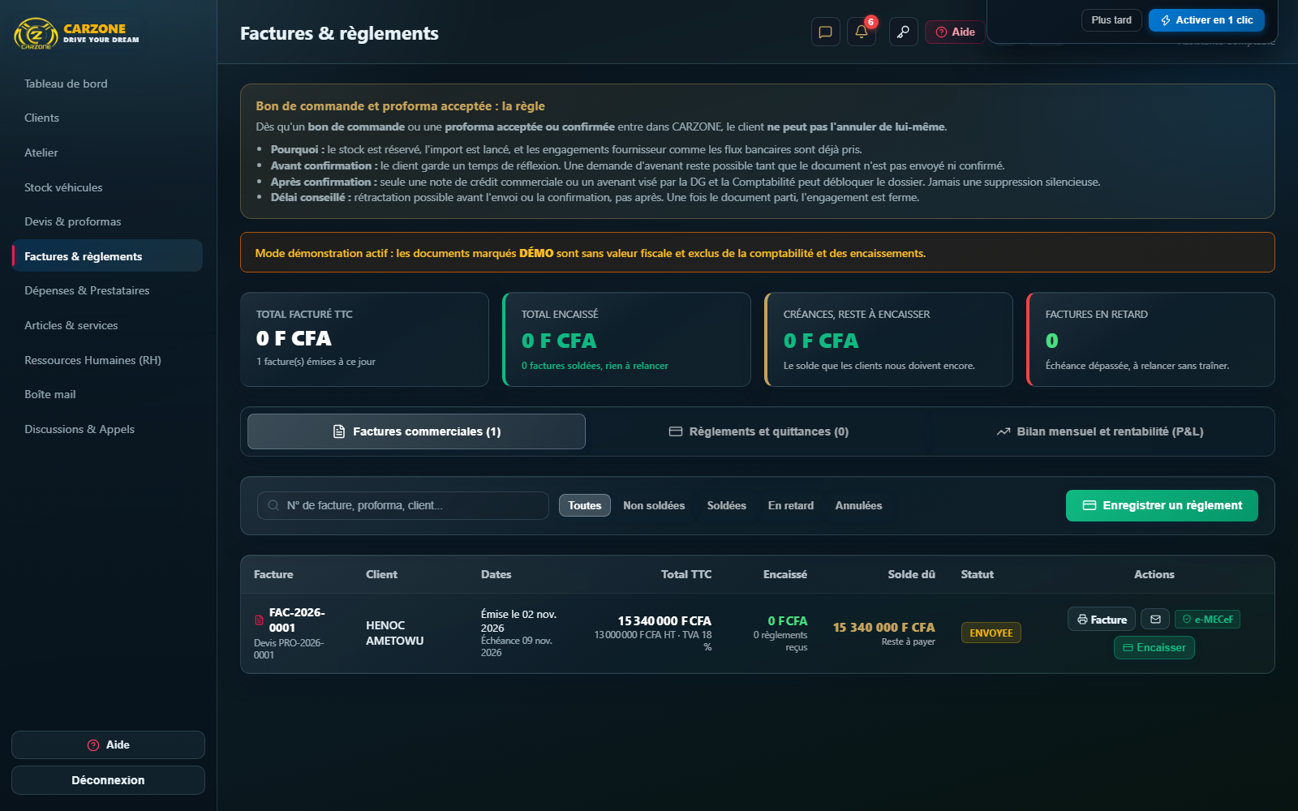
FORMATION CARZONE
Procédure : enregistrer un règlement
1. Menu Factures & règlements -> ouvrir la facture concernée.
2. Ajouter un règlement (montant, mode de paiement, référence).
Capture d'écran réelle de l'application
CARZONE SARL - Formation
08

Slide 9
FORMATION CARZONE
Procédure : annuler un document en interne
1. Ouvrir le devis/la facture à annuler.
2. Saisir un motif obligatoire, confirmer.
3. L'action est tracée dans le Journal d'audit.
CARZONE SARL - Formation
09

Slide 10
FORMATION CARZONE
Procédure : superviser les coûts d'intervention garage
1. Menu Supervision garage -> vérifier les coûts soumis par le Chef d'Atelier (main-d'oeuvre, pièces, sous-traitance).
2. Valider ou renvoyer avec commentaire.
CARZONE SARL - Formation
10

Slide 11
FORMATION CARZONE
Sécurité et confidentialité
• Ne jamais afficher de données bancaires client à l'écran en public.
• Vérifier le numéro de facture avant d'enregistrer un règlement.
• Toujours motiver une annulation.
CARZONE SARL - Formation
11

Slide 12
FORMATION CARZONE
Erreurs fréquentes
• Confondre bon de livraison (non fiscal) et facture normalisée (fiscale).
• Enregistrer un règlement sur la mauvaise facture.
• Mélanger dépenses "Showroom" et "Garage".
• Chercher la page "Équipe & Rôles" (COMPTA/RF/COMPTA_GARAGE n'y ont pas accès, c'est normal).
CARZONE SARL - Formation
12

Slide 13
FORMATION CARZONE
Exercice guidé
1. Se connecter avec son compte de test (COMPTA/ASSISTANTE_COMPTABLE/COMPTA_GARAGE/RF).
2. Relever le montant des créances à recouvrer sur le tableau de bord.
3. Citer le statut d'un devis ou d'une facture.
4. Se déconnecter.
CARZONE SARL - Formation
13

Slide 14
FORMATION CARZONE
Récapitulatif
• Je connais la différence entre périmètre Showroom et périmètre Garage.
• Je sais transcrire un devis confirmé en bon de livraison ou facture.
• Je sais enregistrer un règlement.
• Je connais la règle du motif obligatoire pour toute annulation.
CARZONE SARL - Formation
14

Slide 15
FORMATION CARZONE
Contacts / support
• Support technique interne CARZONE SARL.
• Fiches individuelles : ../roles/compta.md, assistante-comptable.md, compta-garage.md, rf.md.
CARZONE SARL - Formation
15

